Slide 1
Uprchlíci a migranti: kdo je kdo?
Olga Landovská
Integration Associate
United Nations High Commissioner for Refugees Office in the Czech Republic
Rytířská 31, 110 00 Praha 1
e-mail: czepr@unhcr.org, www.unhcr.cz

Slide 2
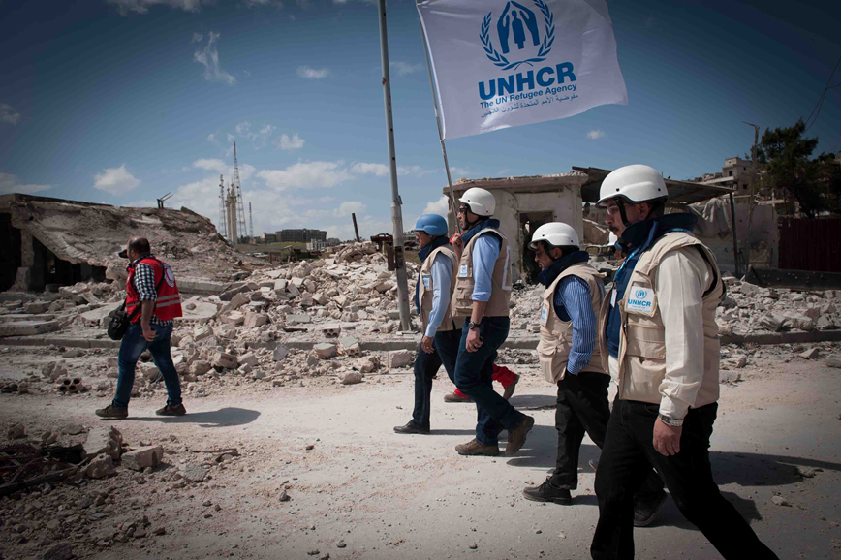
UNHCR
Specializovaná agentura OSN
Byl založen Valným shromážděním OSN v roce 1950
Cíl: Zajištění ochrany a základních práv uprchlíků podle Úmluvy o uprchlících (1951)
V letech 1954 a 1981 získal Nobelovu cenu míru
Sídlí v Ženevě
Od roku 2016 je Vysokým komisařem
Filippo Grandi z Itálie

Slide 3
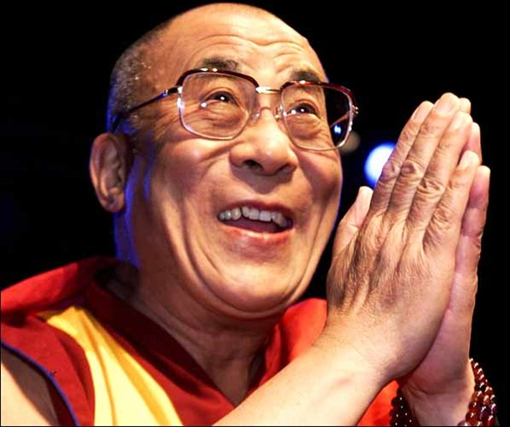
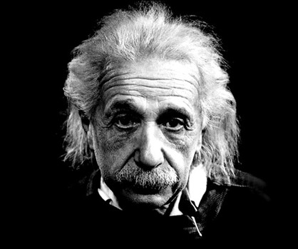
Komu pomáháme?
Žadatelé o azyl
Uznaní/registrovaní uprchlíci
Vnitřně přesídlené osoby
Osoby bez státní příslušnosti

Slide 4
Aktivity UNHCR v ČR
ČR má vlastní azylový systém cíl UNHCR je zajistit jeho komplexnost, soběstačnost, udržitelnost a soulad s mezinárodními standardy.
UNHCR asistuje a monitoruje český státní aparát s ohledem na tento cíl.
Praktická činnost:
Monitoring přijímacích podmínek a podmínek v uprchlických zařízeních
Právní ochrana
Ochrana zranitelných osob
Prosazování trvalých řešení (přesídlení, integrace, dobrovolný návrat)
Ochrana osob bez státní příslušnosti

Slide 5
Uprchlík podle mezinárodního práva Úmluva o právním postavení uprchlíků (1951)
Definice uprchlíka a důvody pro přiznání ochrany:
…„osoba, která se nachází mimo svou vlast a má oprávněné obavy před pronásledováním z důvodů rasových, náboženských nebo národnostních nebo z důvodů příslušnosti k určitým společenským vrstvám nebo i zastávání určitých politických názorů, je neschopna přijmout, nebo vzhledem ke shora uvedeným obavám, odmítá ochranu své vlasti”.

Slide 6
Důvody přiznání mezinárodní ochrany
kvůli obavě pronásledování z důvodů:
rasových
národnostních
náboženských
příslušnosti k určité sociální skupině
zastávání politických názorů

Slide 7
Použití pojmu uprchlík x migrant
Nejasný význam v médiích i laických diskuzích
Zaměňování pojmů migrant (cizinec) s pojmem uprchlík (utečenec, běženec)
Nesmyslné používání pojmů jako „ekonomický uprchlík“
Definovaný termín v mezinárodním, evropském i českém právu - jde o přesně vymezený okruh osob, který určují jen k tomu oprávněné orgány
Uprchlíci jsou podmnožinou migrantů, je jich proto výrazně méně
PROBLÉM = užívání slova ‘‘uprchlík‘‘ jako synonymum „migranta“
VÝSLEDEK = nejistota, zmatek, strach

Slide 8
Shrnutí
Uprchlík:
Termín vymezený Úmluvou z r 1951.
Termíny ‘‘ekonomický uprchlík‘‘, ‘‘běženec‘‘, apod. neodpovídají žádným obecně uznávaným termínům a nebo jsou s nimi přímo v rozporu.
Mezinárodní ochrana:
Nárok na mezinárodní ochranu vzniká za úzce vymezených podmínek.
Poměr mezi žádostmi a jejím udělením tak může být značný.
Pro nárok na MO nehraje finanční situace žadatele žádnou roli.
Chudoba, změny klimatu, apod. jsou legitimními důvody k migraci, nárok na MO díky nim však nevzniká.

Slide 9
Jak je to ve světě?

Slide 10
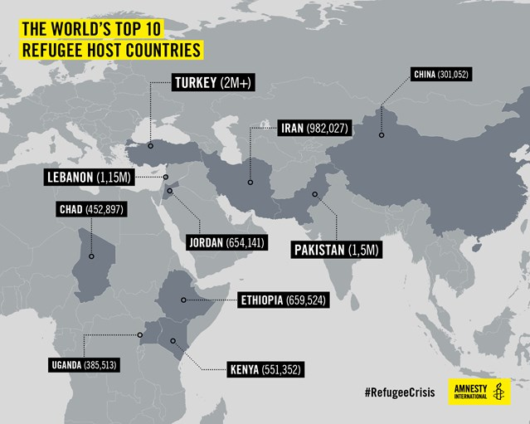
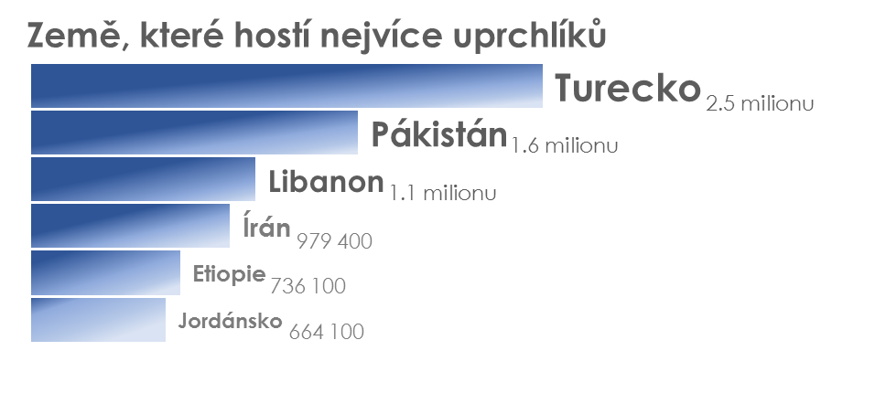
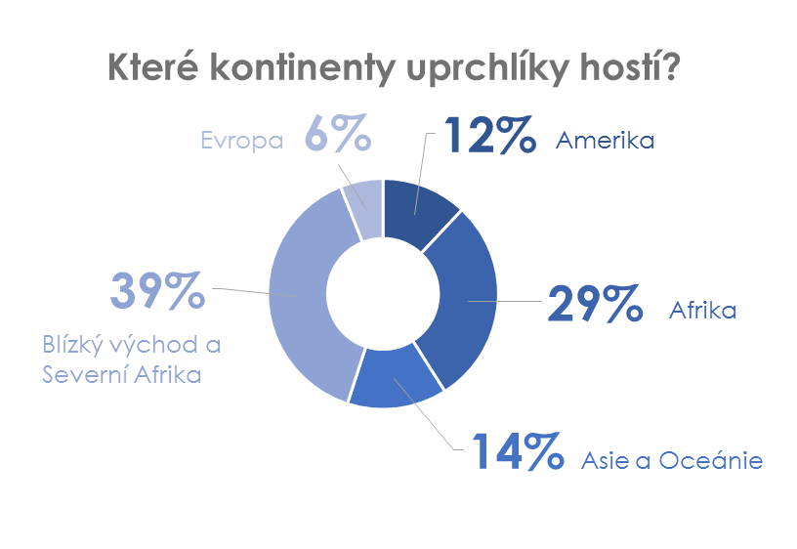
Země hostící nejvíce uprchlíků

Slide 11
Migrační toky do Evropy

Slide 12
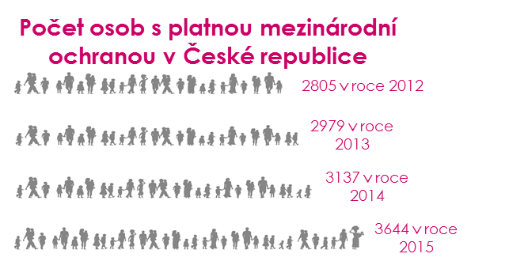
A jak je to v České republice?
Nejčastější země původu žadatelů o MO v ČR
Ukrajina | 694
Sýrie | 134
Kuba | 128
Vietnam | 81
Arménie | 44

Slide 13
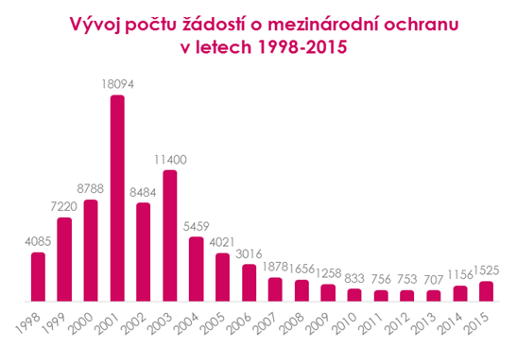
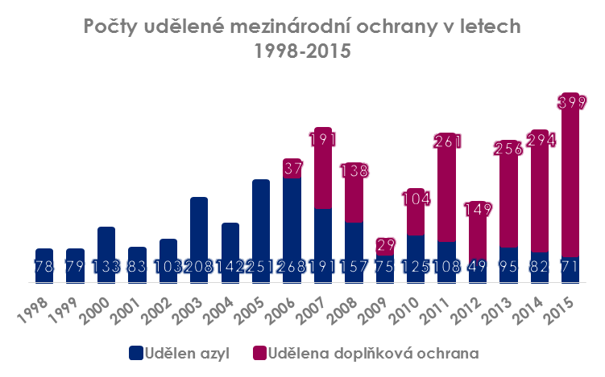
Vývoj počtu žadatelů o azyl v ČR 2000 - 2015

Slide 14
Průběh řízení o mezinárodní ochraně
Integrační azylové středisko
(max. 18 měsíců)
Přijímací středisko
(max. 120 dní)
Pobytové středisko
/
Soukromé bydlení
Rozhodnutí o MO
(90 dní)
Udělena MO (azyl či doplňková)
Soukromé bydlení
Rozhodnuto ve zrychleném řízení
Zařízení pro zajištění cizinců
MO neudělena
Rozhodnutí o správním vyhoštění

Slide 15
Typy uprchlických zařízení
Přijímací střediska – ubytování nově příchozích žadatelů, podání žádosti o mezinárodní ochranu, zdravotní screening (kapacita 101)
Pobytová střediska – po dobu řízení ve věci žádosti o mezinárodní ochranu (kapacita 360)
Integrační azylová střediska – pro osoby, kterým byla přiznána mezinárodní ochrana (kapacita 169)
Zařízení pro zajištění cizinců – pro osoby, které nemají platné povolení pro pobyt v ČR, a byly zajištěny za účelem vyhoštění, nebo transferu (kapacita 1 360)

Slide 16
Uprchlická zařízení v ČR
Integrační střediska
(Předlice, Jaroměř, Havířov, Brno)
Přijímací střediska (Ruzyně, Zastávka u Brna)
Pobytová střediska (Kostelec nad Orlicí, Havířov)
Zařízení pro zajištění cizinců (Bělá pod Bezdězem, Vyšní Lhoty, Balková)

Slide 17
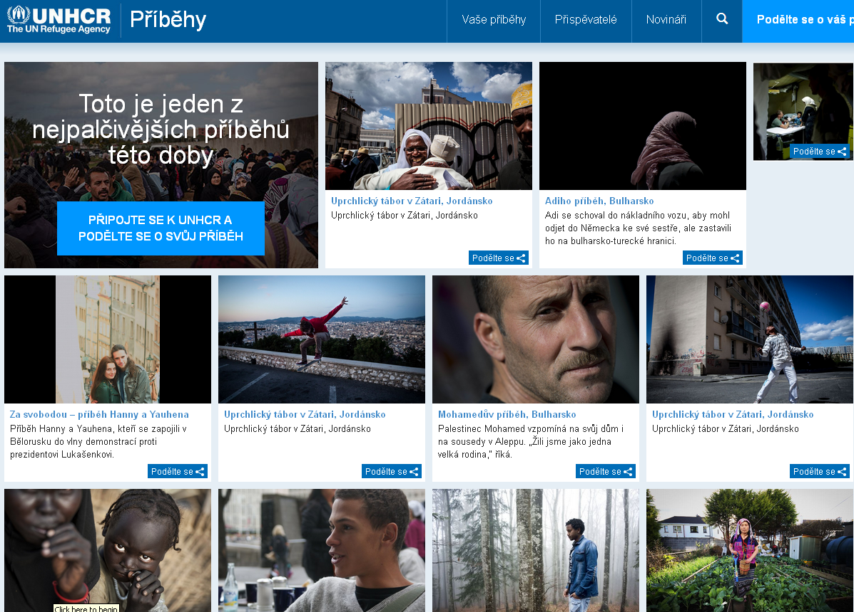
Světový den uprchlíků – 20. června Příběhy uprchlíků na webu UNHCR

Slide 18
Jak mohu pomoci

Slide 19
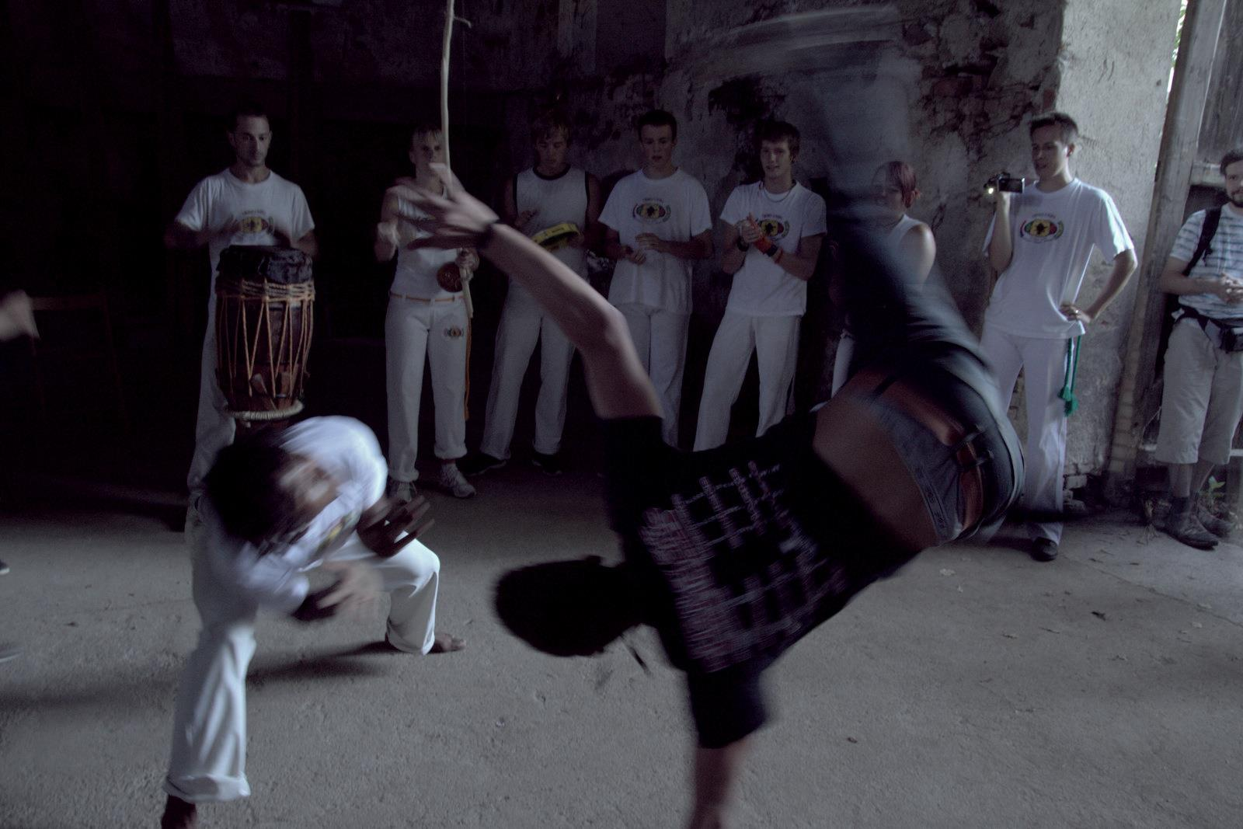
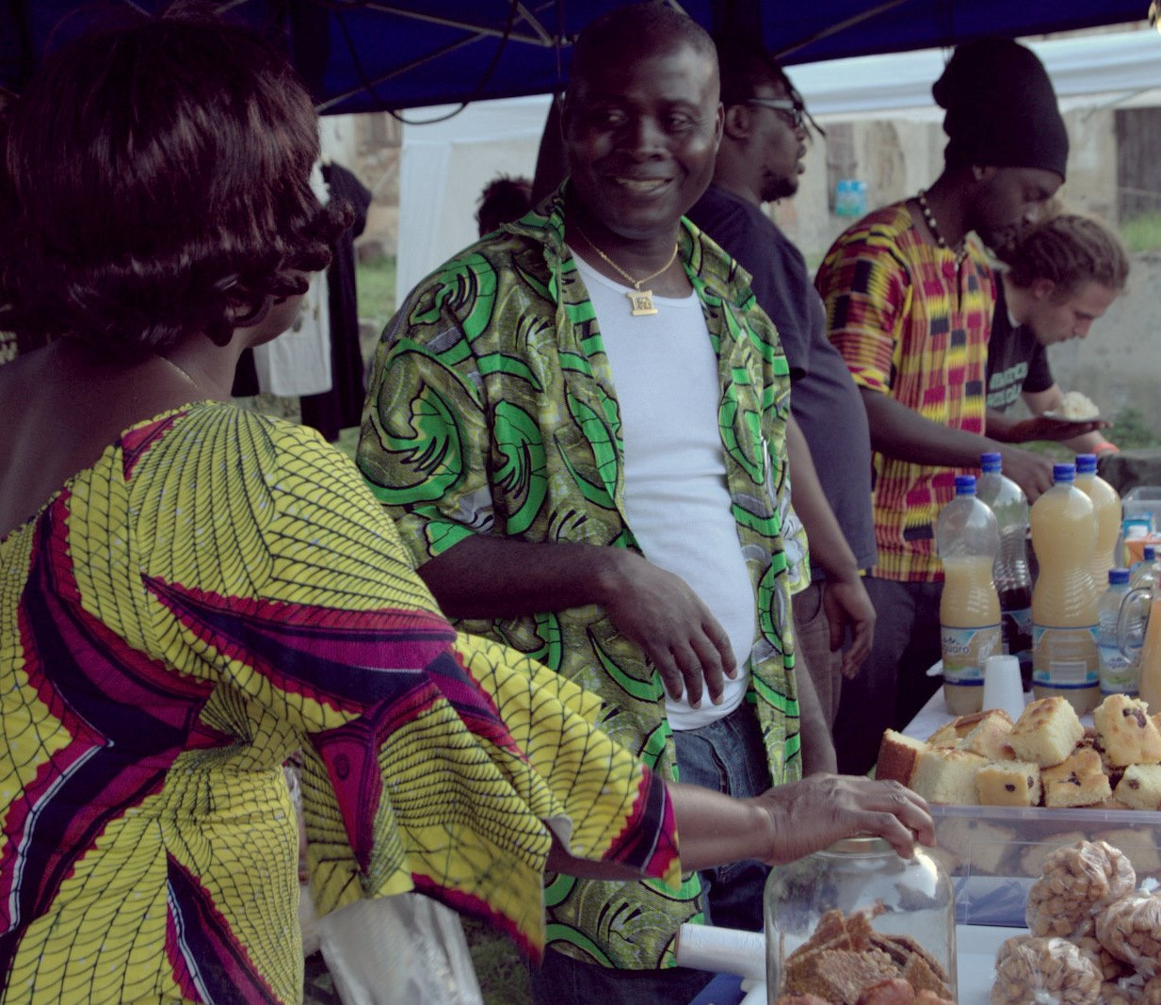
Refufest – multicultural festival -PRAHA
Pátek 26.5.- 28.5. Neděle
refufest.com

Slide 20
Odkazy
www.unhcr.cz
http://ondrejpolony.com/space/unhcr/
http://data.unhcr.org/
http://popstats.unhcr.org/en/overview
http://encyklopedie.org/
www.konsorcium-nno.cz/ Konsorcium nevládních organizací pracujících s migranty v ČR

Slide 21
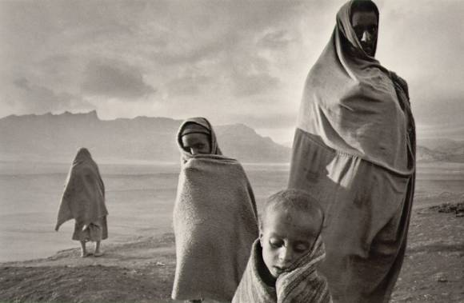
Děkuji za pozornost!
Olga Landovská: LANDOVSK@unhcr.org

